Slide 1
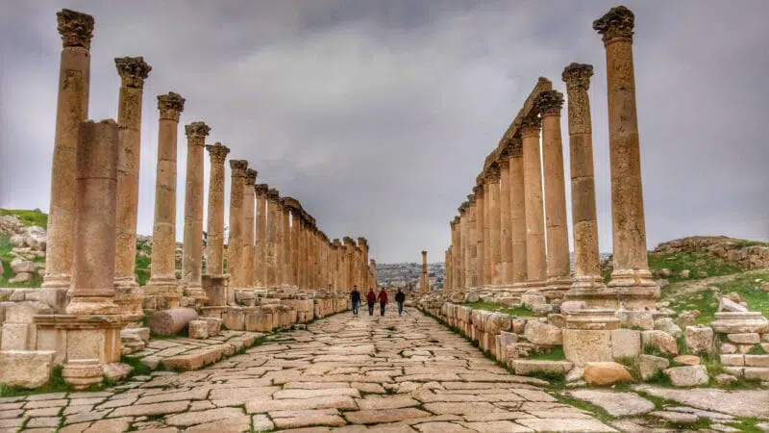
جرش
By Ayah Krayim 5F

Slide 2
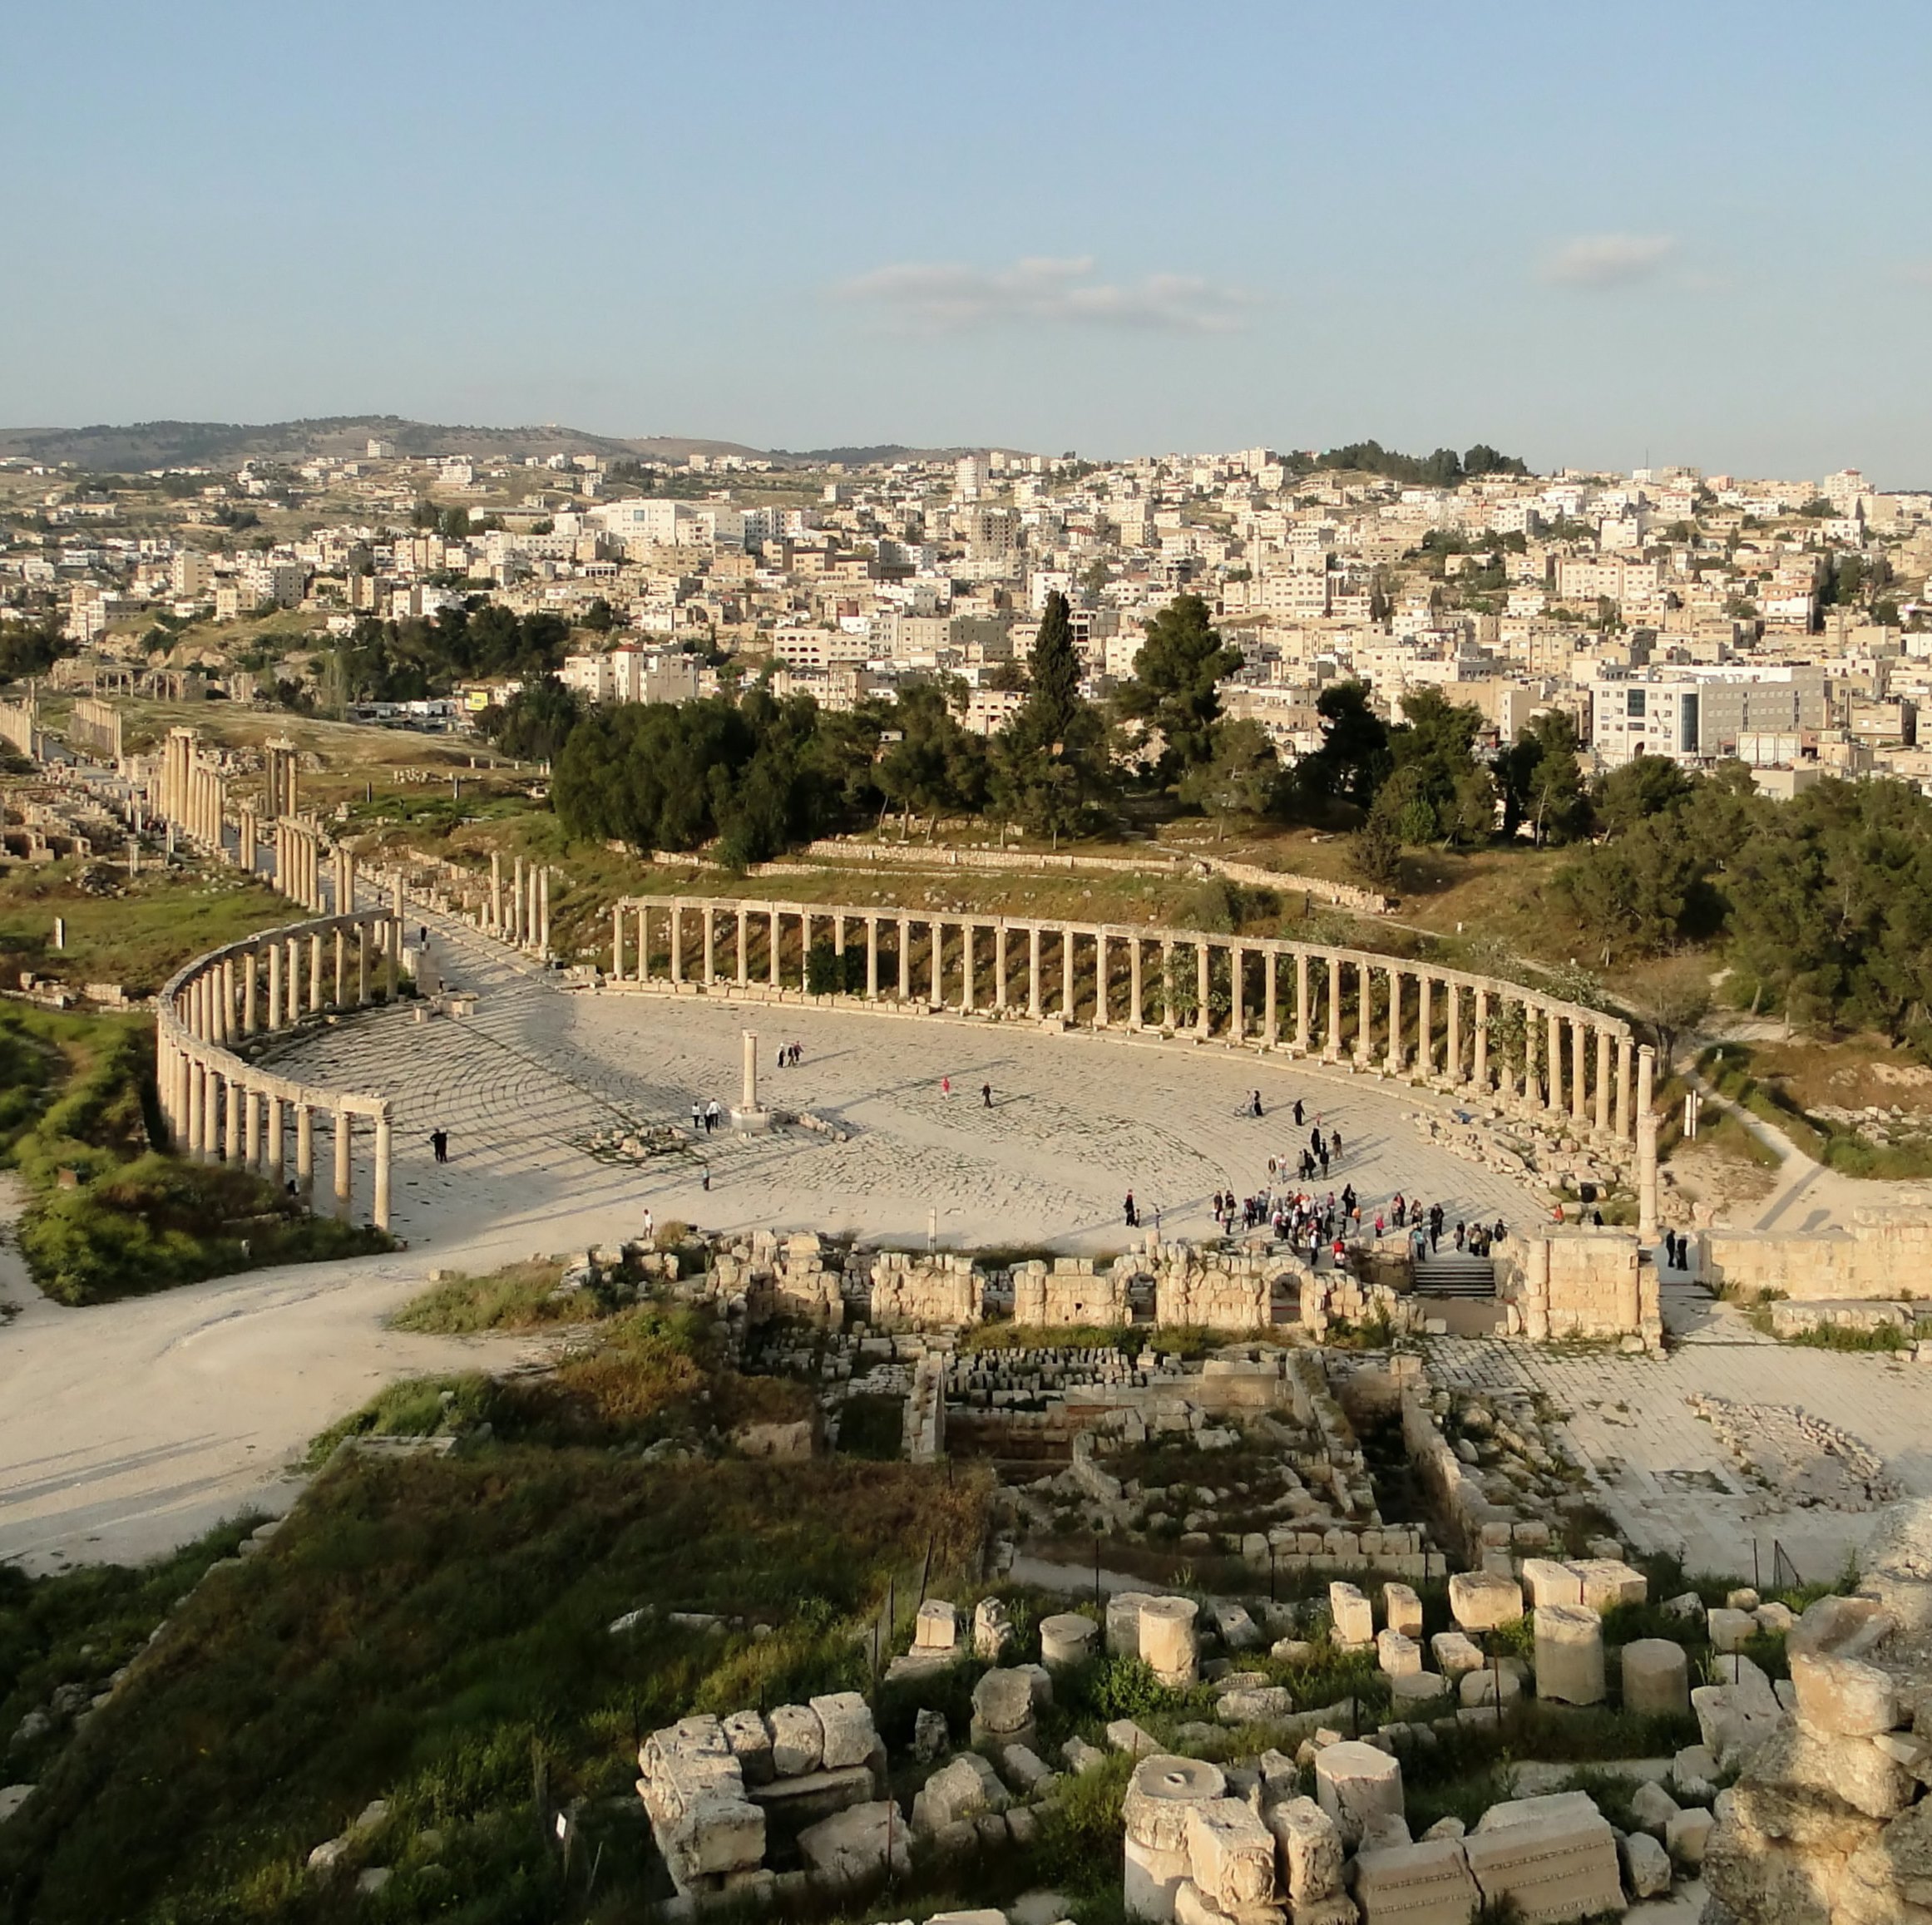
تاريخ الموقع السياحي
جرش مدينة اردنية وعاصمة محافظة جرش
تعتبر جرش واحدة من اكثر مواقع العمارة الرومانية المحافظ عليها في العالم خارج إيطاليا
كانت تسمى قديما (جراسا)

Slide 3
من ابرز معالمها...
شارع الاعمدة وهو الشارع الرئيسي في مدينة جرش الاثرية ويضم الف عمود

Slide 4
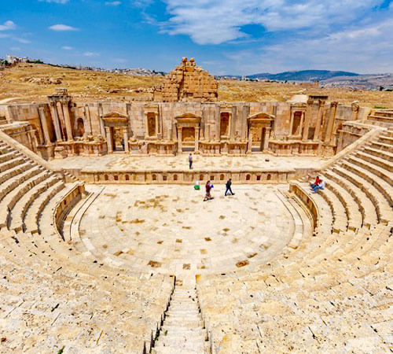
٢.المسرح الجنوبي وهو من اضخم مسارح جرش يقام عليه مهرجان جرش

Slide 5
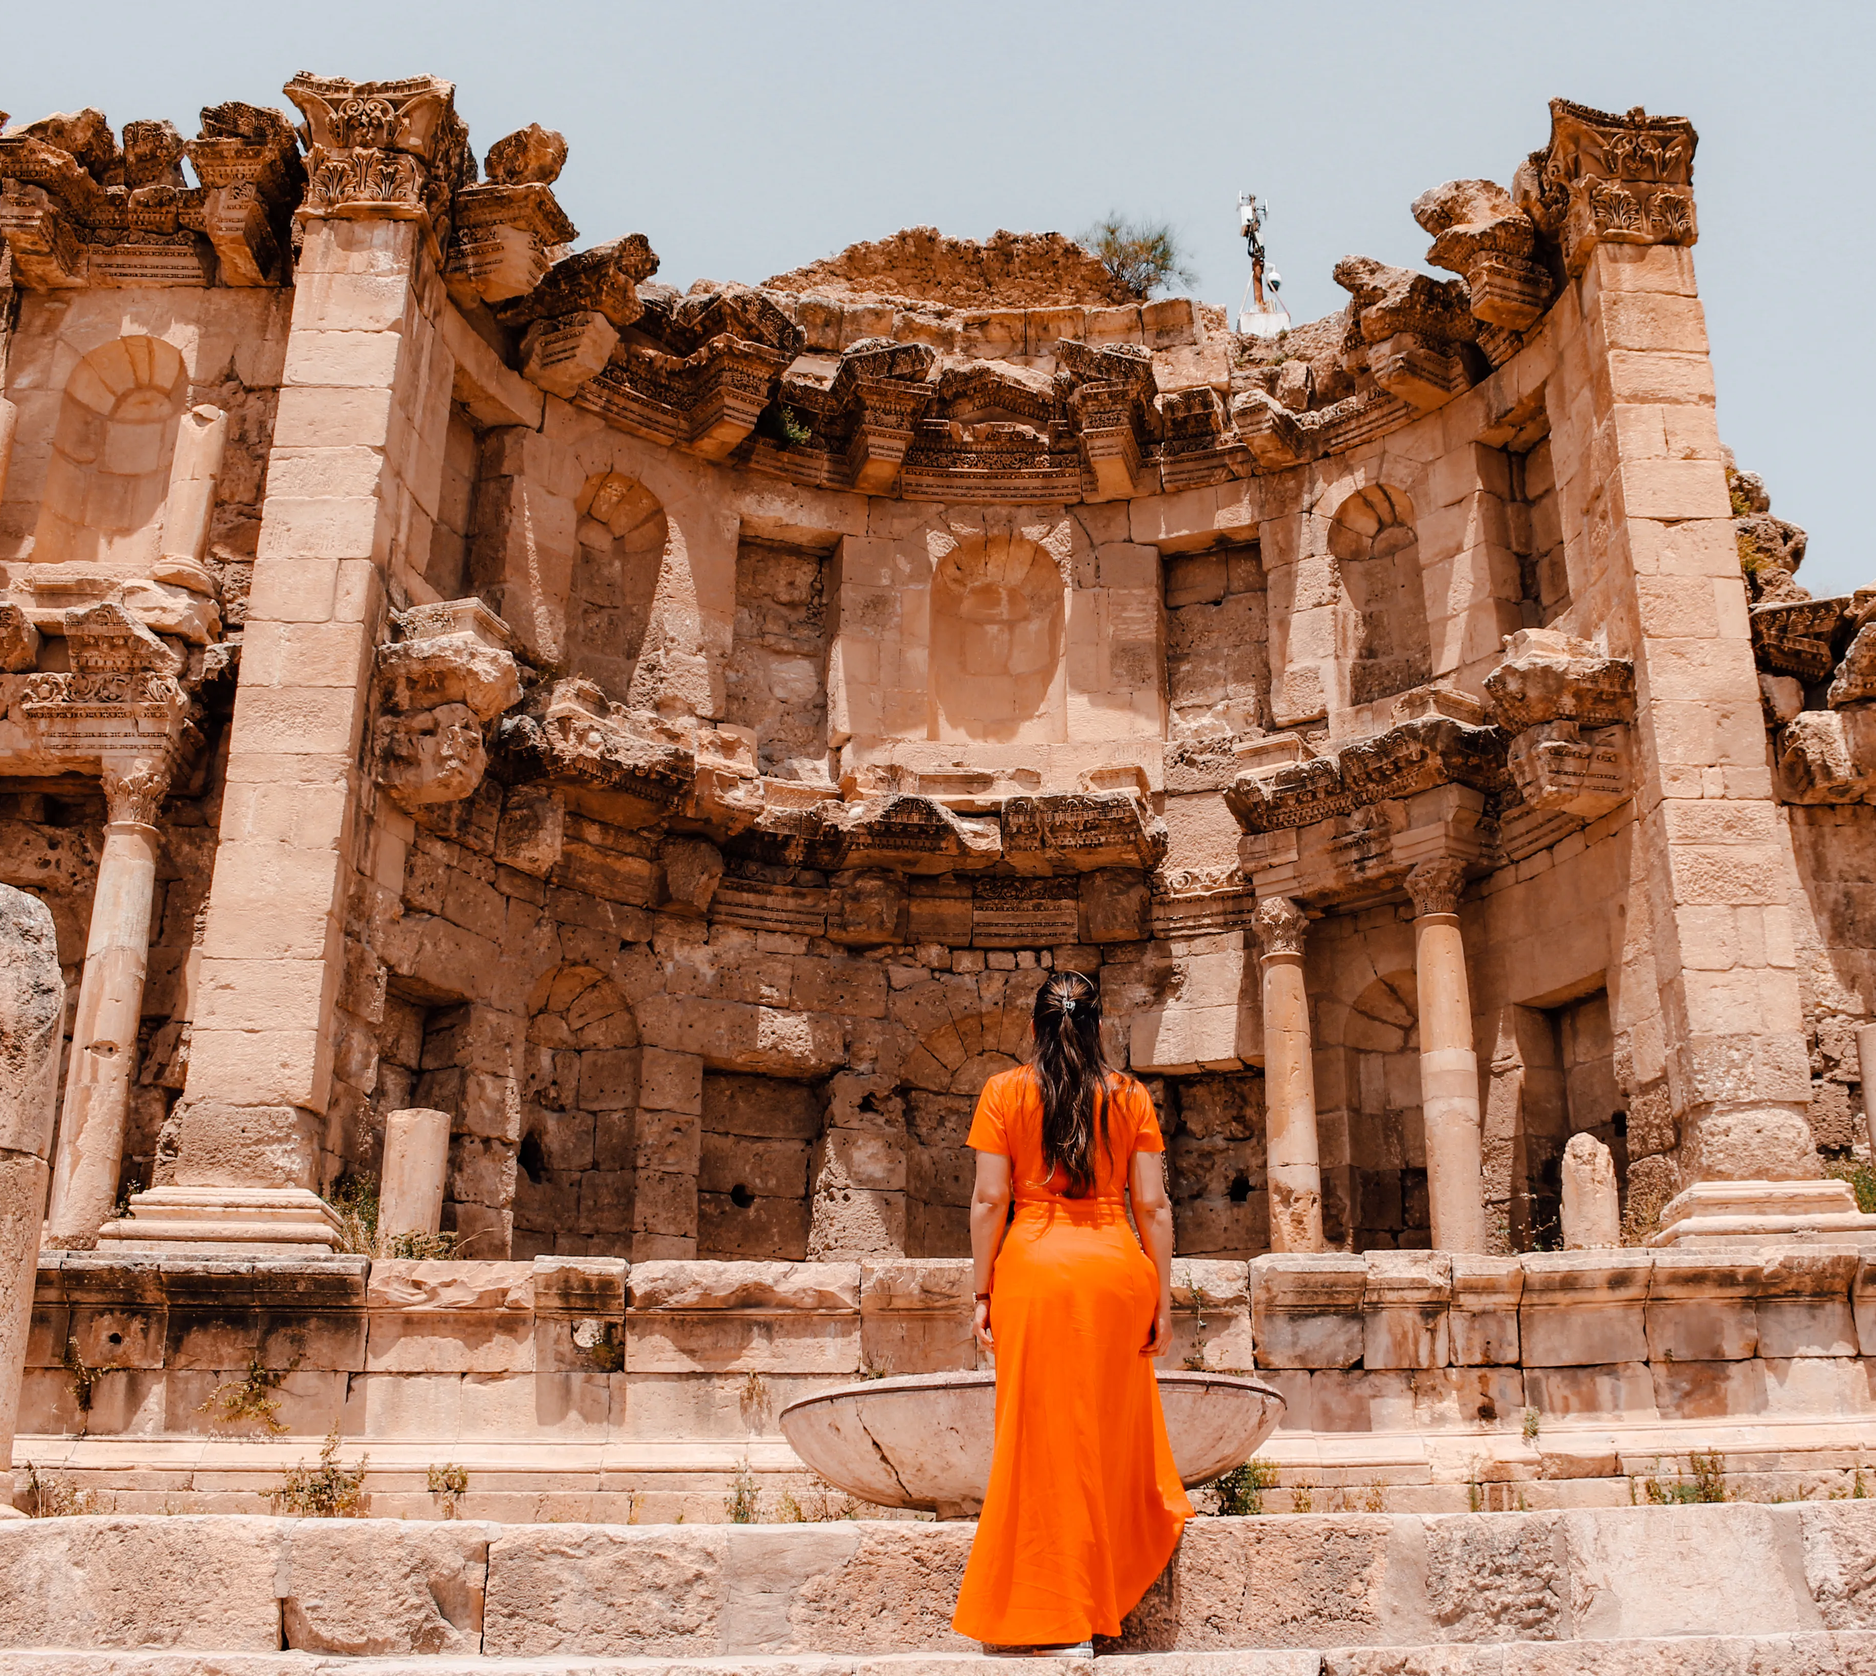
٣. سبيل الحوريات وهو سبيل يضم نوافير للمياة وهو حوض رخامي فخم.

Slide 6
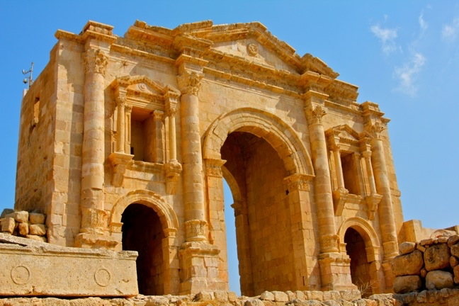
٤. البوابة الجنوبية (قوس هادريان) او يسمى قوس النصر وهي بوابة أقيمت احتفالاً بزيارة الامبراطور هارديان للمدينة .

Slide 7
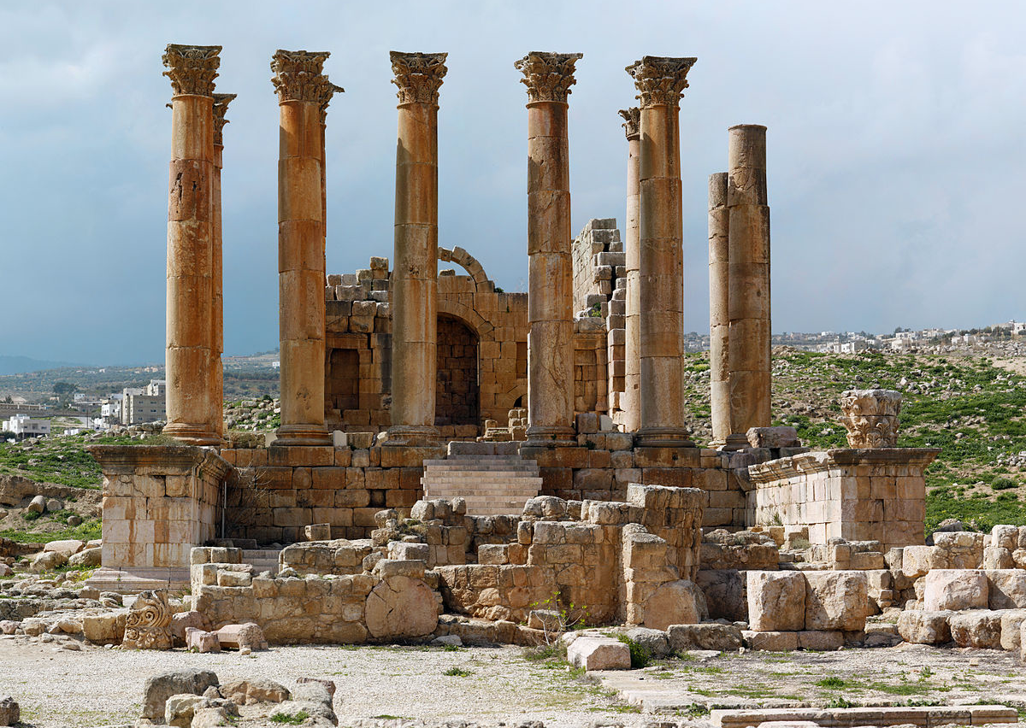
٥. معبد ارتيمس

Slide 8
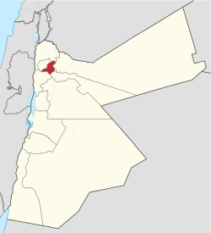
جغرافية الموقع السياحي
تقع جرش في جزء الشمالي الغربي من الأردن، و تبعد عن عمان ٤٨ كم.

Slide 9
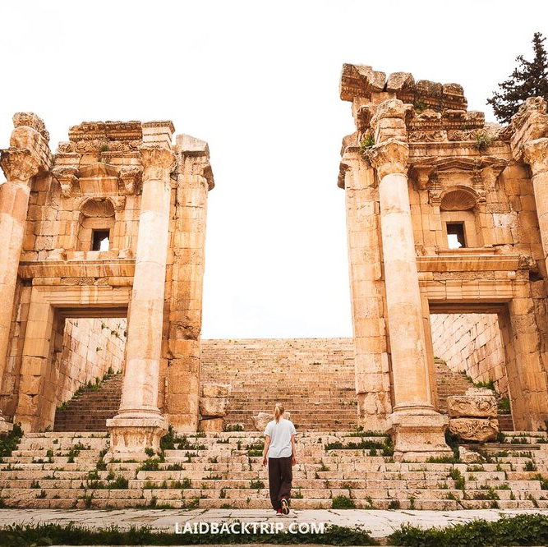
الأهمية الأقتصادية لهذا الموقع
قديماً كانت جرش ملتقى طرق القوافل التجارية
حديثاً تعتبر من اهم المدن السياحية بسبب وجود الآثارالرومانية الحديثة.

